Slide 1
Методы разрешения конфликтов

Slide 2
В идеале считается, что менеджер должен не устранять конфликт, а управлять им и эффективно использовать

Slide 3
Рассмотрим действия руководителя направленные на управление конфликтом
1. Изучение причин возникновения конфликта. Первый шаг в управлении конфликтом состоит в понимании его источников. Менеджеру следует выяснить, является ли конфликт
простым спором о ресурсах
недоразумением по какой-то проблеме
разными подходами к системе ценностей людей
возникшим вследствие взаимной нетерпимости, психологической несовместимости

Slide 4
2. Ограничение числа участников конфликта. После определения причин возникновения конфликта руководитель должен минимизировать количество его участников.
Установлено, что чем меньше лиц участвует в конфликте, тем меньше усилий потребуется для его разрешения

Slide 5
3. Анализ конфликта.
В процессе анализа конфликта, если руководитель не в состоянии сам разобраться в природе и источнике решаемой проблемы, он может привлечь компетентных лиц (экспертов).

Slide 6
4. Разрешение конфликта.
Существуют две противоположные точки зрения на конфликт
1) менеджер считает, что конфликт не нужен и наносит вред организации. Поскольку конфликт — это всегда плохо, дело менеджера — устранить его любым способом
2) менеджер считает, что конфликт не только неизбежен, но и необходим и потенциально полезен.
К примеру, это может быть трудовой спор, в результате которого рождается истина. Менеджер полагает, что как бы ни развивалась организация, конфликты будут возникать всегда и это нормальное явление

Slide 7
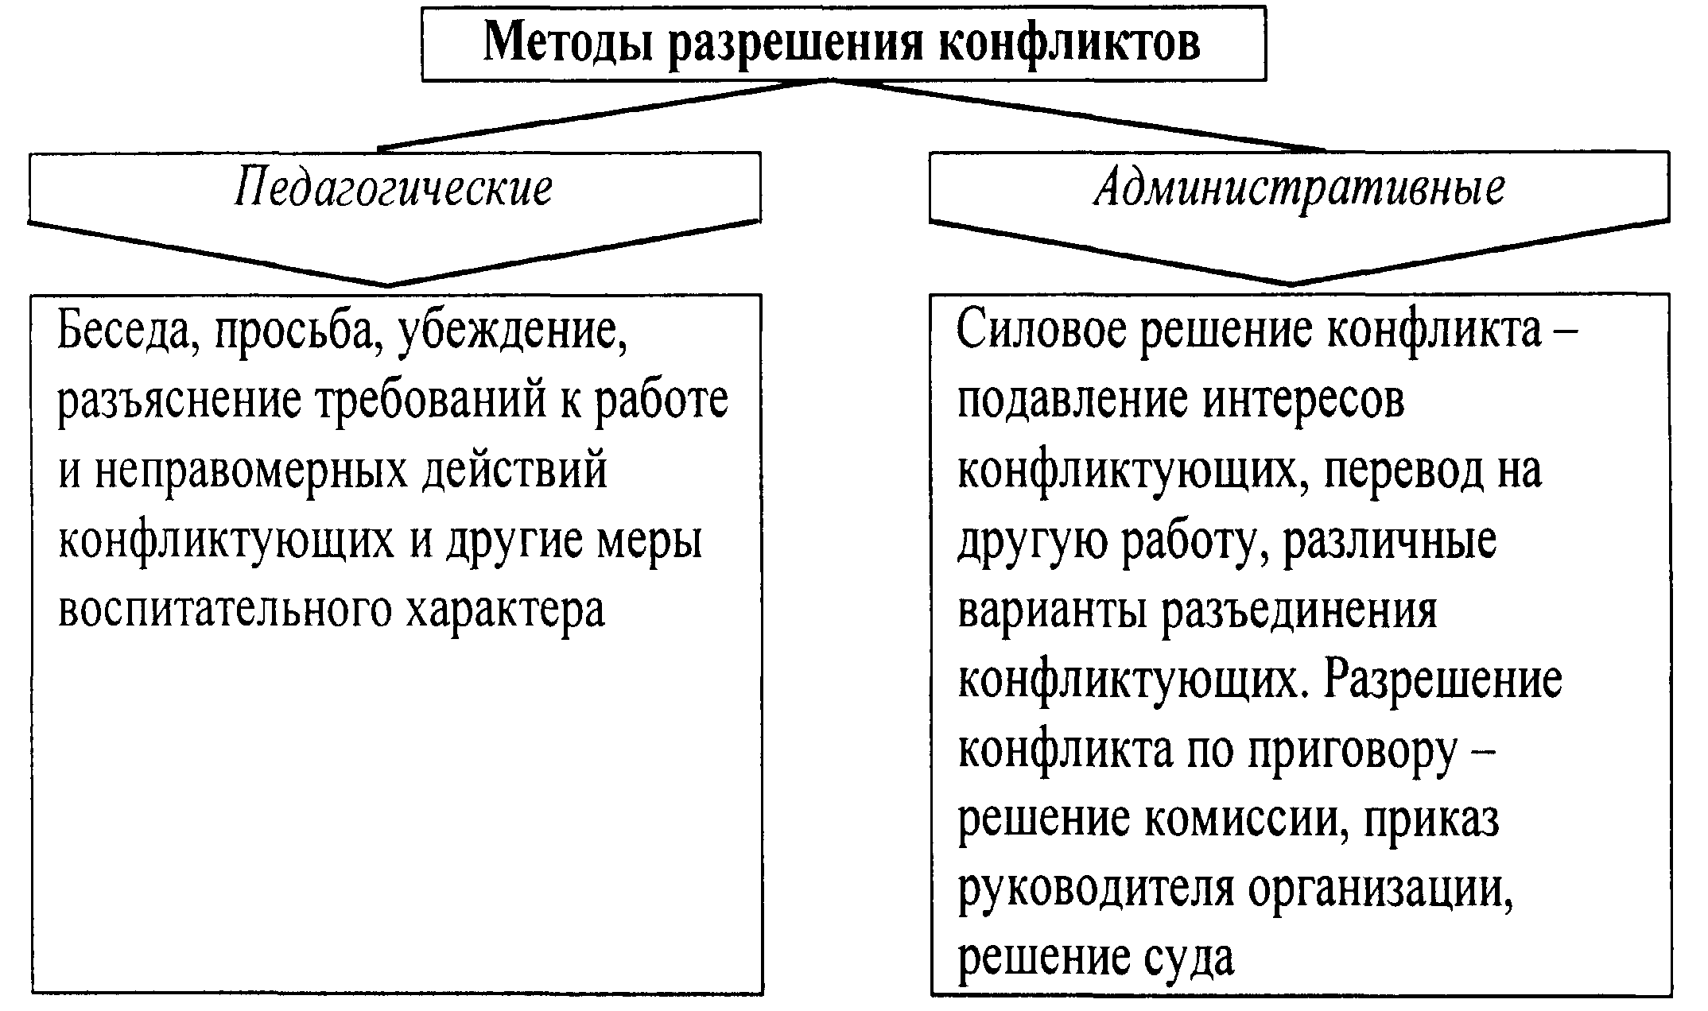

Slide 8
Стратегии преодоления конфликта
Стратегия ухода от конфликта. Такая стратегия проявляется в форме игнорирования одним из оппонентов недружелюбного по ведения другого.
Стратегия игнорирования. Ее можно использовать, если причины разногласий не существенны по сравнению с более важными задачами.

Slide 9
Стратегии преодоления конфликта
Стратегия отсрочки. Подобная стратегия применятся для ослабления остроты ситуации и снижения эмоций. Отсрочка дает возможность трезво рассмотреть и взвесить события.
Стратегия приспособления. Эта стратегия способствует временной стабилизации конфликта и ослаблению накала страстей. Она используется, когда для одного из оппонентов предмет разногласий более существен, чем для другого, и он, «закусив удила идет напролом, не обращая внимания на то, что эскалация конфликта может привести к опасным для него последствиям.

Slide 10
Стратегии преодоления конфликта
Стратегия подавления. Такая стратегия может состоять в следующем
целенаправленное сокращение числа оппонентов в конфликтной ситуации
выработка правил и предписаний, упорядочивающих взаимоотношения между оппонентами
разъединение реально и потенциально конфликтующих сторон.
Стратегия компромисса. Компромисс предполагает, что оппоненты делят примерно поровну выигрыши и потери от конфликта.

Slide 11
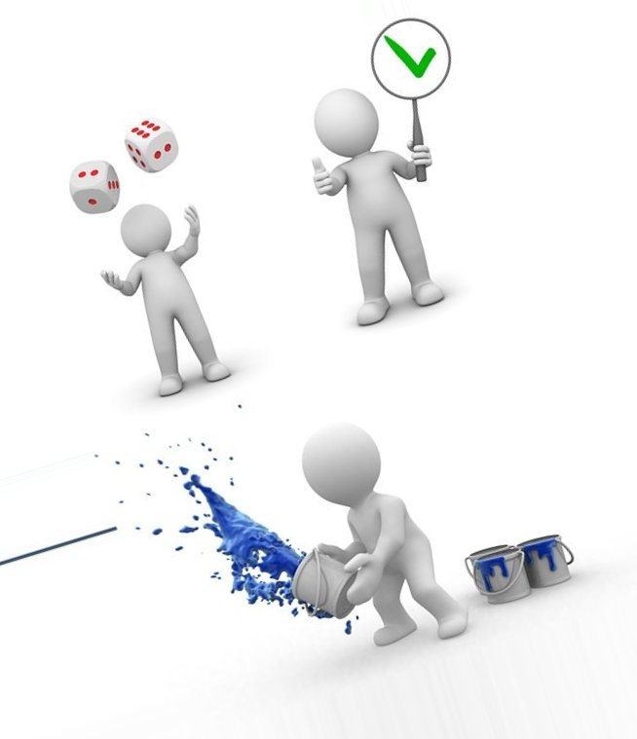
Стратегии преодоления конфликта
Стратегия предотвращения конфликта. Стратегия направлена на устранение его объекта или предмета, если своевременно будут замечены неблагоприятные тенденции в развитии ситуации.
Стратегия разрешения конфликта. Стратегия основана на сотрудничестве сторон.

